Slide 1
4.Matriks
Kesamaan Matriks, Jenis Matriks, Transpose matriks, Operasi matriks
OBE/OKE, Matriks Ekivalen, Matriks Elementer
Matriks eselon tereduksi
Rank Matriks

Slide 2
Kesamaan Matriks
Pengertian Matriks : susunan elemen yang disusun menurut baris dan kolom sehingga berbentuk persegi panjang.
Matriks dinotasikan dengan huruf kapital A, B, C dstnya. Banyak baris dan kolom suatu matriks menentukan ukuran matriks yang disebut ordo matriks.
Secara umum matriks A_{mxn} =
a₁₁ a₁₂ a₁₃ … a_{1n}
a₂₁ a₂₂ a₂₃ … a_{2n}
A_{mxn} = … … … … …
… … … … …
a_{m1} a_{m2} a_{m3} … a_{mn}

Slide 3
Dua buah matriks atau lebih dikatakan sama bila dan hanya bila mempunyai ordo sama dan elemen yang seletak sama
Jenis Matriks
Matriks bujursangkar/persegi
Banyak baris = banyak kolom : berordo n
Matriks Nol (O)
Matriks yang semua elemennya nol
Matriks Diagonal (D)
Matriks persegi, elemen diatas dan dibawah diagonal nol

Slide 4
Matriks Skalar
Matriks diagonal, semua elemen pada diagonal utama sama
Matriks Identitas/ satuan (I)
Matriks diagonal, semua elemen pada diagonal utama = 1
Matriks Segitiga atas
Matriks persegi, elemen dibawah diagonal utama nol
Matriks Segitiga bawah
Matriks persegi, elemen diatas diagonal utama nol
Matriks Simetri
Matriks persegi, elemennya simetri terhadap diagonal utama

Slide 5
Matriks anti simetri
Matriks yang tranposenya adalah negatifnya
Transpose Matriks
Jika matriks A berukuran mxn, maka transpose dari A adalah matriks A^{T} berukuran nxm, didapat dari A dengan menulis baris ke i dari A sebagai kolom ke i dari A^{T}
Sifat Matriks Transpose :
(A + B)^{T} = A^{T} + B^{T}
(A^{T})^{T} = A
k(A^{T}) = (kA)^{T}
(AB)^{T} = B^{T} A^{T}

Slide 6
Operasi Matriks
Penjumlahan
Perkalian dengan skalar
Perkalian matriks
Sifat-sifat :
A+B = B+A
(A+B)+C = A+(B+C)
K(A+B) = kA + kB
A+O = O+A = A
AB ≠ BA
A(BC) = (AB)C
A(B+C) = AB+AC, (B+C)A = BA +CA
AI = IA = A

Slide 7
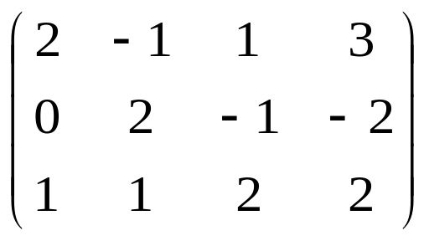
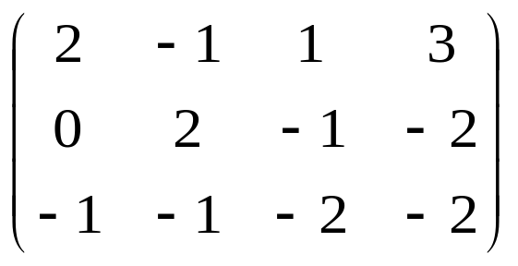
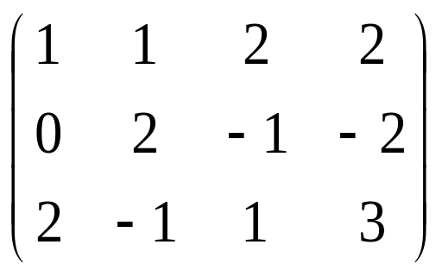
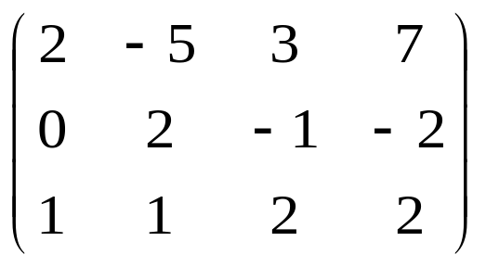
OPERASI BARIS ELEMENTER (OBE)
Terhadap suatu matriks A dapat dilakukan manipulasi anggotanya
dengan melakukan operasi baris elementer (OBE).
Tipe | Simbol | arti
I | H_{ij}(A) | Menukar baris ke i dengan baris ke j dari matriks A
II | H_{i(k)}(A) | Mengalikan baris ke i dengan skalar k ≠ 0
III | H_{ij(k)}(A) | Menjumlahkan baris ke i dengan k kali baris ke j ( k = skalar yang tidak nol)
A =
H₃₍₋₁₎(A) =
H₁₃(A) =
H₁₂₍₋₂₎(A) =

Slide 8
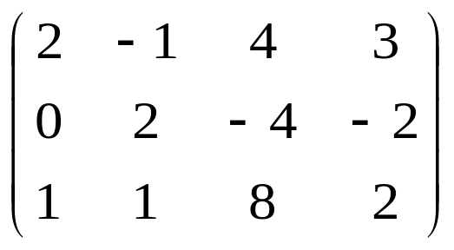
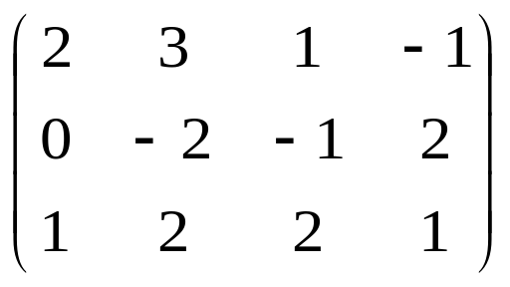

OPERASI KOLOM ELEMENTER (OKE)
Terhadap suatu matriks A dapat dilakukan manipulasi anggotanya
dengan melakukan operasi kolom elementer (OKE).
Tipe | Simbol | arti
I | K_{ij}(A) | Menukar kolom ke i dengan kolom ke j dari matriks A
II | K_{i(k)}(A) | Mengalikan kolom ke i dengan skalar k ≠ 0
III | K_{ij(k)}(A) | Mengalikan kolom ke j dengan skalar k ≠ 0, kemudian hasilnya ditambahkan kepada kolom ke i.
A =
K₃₍₄₎(A) =
K₂₄(A) =
K₄₁₍₁₎(A) =

Slide 9
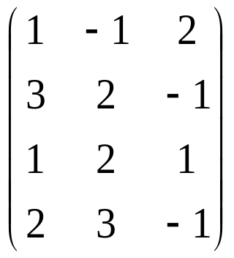
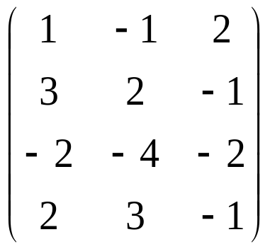
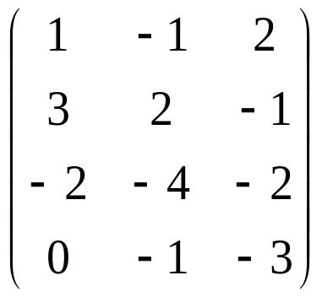
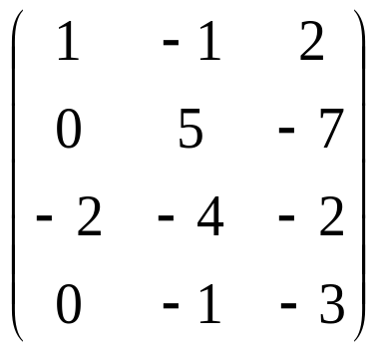
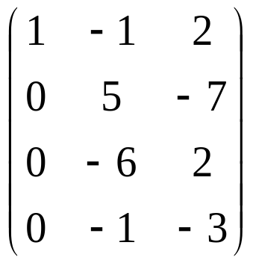
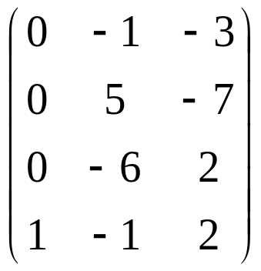
Terhadap suatu matriks dapat dilakukan berturut-turut sederetan OBE
dan/atau OKE
H₂₁₍₋₃₎
H₃₍₋₂₎
H₄₃₍₁₎
A =
~
~
~
H₃₁₍₂₎
H₄₁
= B
~
~
Perhatikan bahwa dengan lima kali OBE secara berturutan terhadap A
diperoleh matriks baru, misalnya B. Jadi dalam hal ini :
H₄₁
H₃₁₍₂₎
H₂₁₍₋₃₎
H₄₃₍₁₎
H₃₍₋₂₎
(A)
= B
Matriks B yang diperoleh dari A dengan melakukan OBE/OKE disebut
matriks-matriks yang ekivalen, dinotasikan A ~ B

Slide 10
Perhatikan kembali :
H₄₁
H₃₁₍₂₎
H₂₁₍₋₃₎
H₄₃₍₁₎
H₃₍₋₂₎
(A)
= B
Dengan sederetan OBE, A dapat di bawa menjadi matriks baru B. Sebaliknya,
tentu juga ada sederetan OBE yang dapat membawa B kembali ke matriks A.
B =
H₄₁
H₃₁₍₋₂₎
H₂₁₍₃₎
~
~
~
H₄₃₍₋₁₎
H_{3(-1/2)}
= A
~
~
Jadi dengan sederetan OBE :
H_{3(-1/2)}
H₄₃₍₋₁₎
H₂₁₍₃₎
H₃₁₍₋₂₎
H₄₁
(B)
= A
Ini berarti B ekivalen A, ditulis B ~ A
Karenanya operasi OBE (OKE) mempunyai invers (kebalikan).

Slide 11
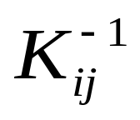
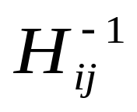
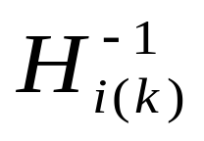
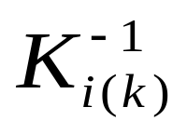
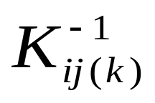
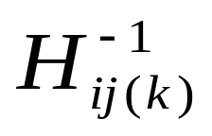
Perhatikan :
H₄₁
H₃₁₍₂₎
H₂₁₍₋₃₎
H₄₃₍₁₎
H₃₍₋₂₎
(A)
= B
Sebaliknya,
H_{3(-1/2)}
H₄₃₍₋₁₎
H₂₁₍₃₎
H₃₁₍₋₂₎
H₄₁
(B)
= A
Dapat di amati bahwa invers OBE adalah :
Analogi, invers OKE :
OBE | Invers OBE
H_{ij} | = H_{ij}
H_{i(k)} | = H_{i(1/k)}
H_{ij(k)} | = H_{ij(-k)}
OKE | Invers OKE
K_{ij} | = K_{ij}
K_{i(k)} | = K_{i(1/k)}
K_{ij(k)} | = K_{ij(-k)}

Slide 12
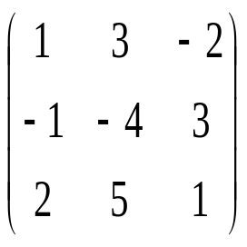
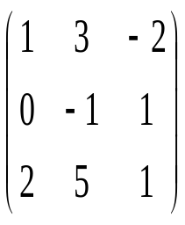
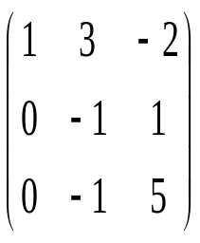
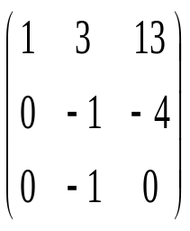
H₂₁₍₁₎
H₃₁₍₋₂₎
K₃₂₍₅₎
P =
~
= Q
~
~
Sebaliknya, mudah diamati bahwa :
K₃₂₍₋₅₎
H₃₁₍₂₎
H₂₁₍₋₁₎
Q =
~
~
~
= P
Dalam hal ini P ~ Q atau Q ~ P.
Relasi ekivalen ( ~ ) suatu matriks memenuhi sifat :
1. refleksif, A ~ A
2. simetri, A ~ B, maka B ~ A
3. transitif, A ~ B, dan B ~ C, maka A ~ C
Dua matriks yang ekivalen mempunyai rank yang sama

Slide 13
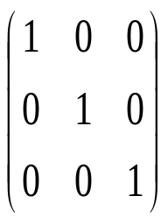
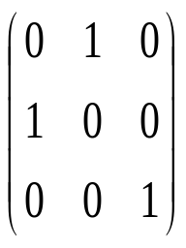
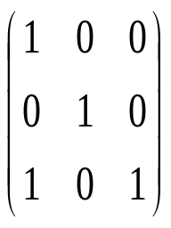
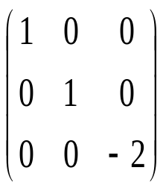
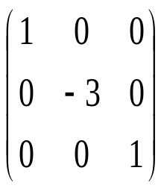
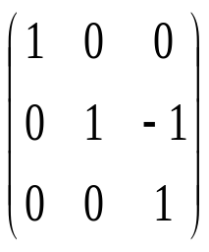
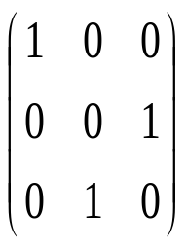
Matriks Elementer :
Matriks elementer adalah matriks identitas yang sudah mengalami
satu kali OBE (atau satu kali OKE)
Misalnya I =
Matriks Elementer (baris)
Matriks Elementer (kolom)
H₁₂(I) =
= E₁₂
K₁₃₍₁₎ (I) =
= F₁₃₍₁₎
H₃₍₋₂₎(I) =
= E₃₍₋₂₎
K₂₍₋₃₎ (I) =
= F₂₍₋₃₎
H₂₃₍₋₁₎ =
= E₂₃₍₋₁₎
K₃₂(I) =
= F₃₂

Slide 14
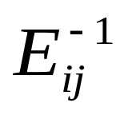
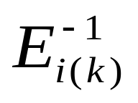
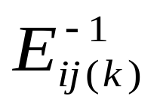
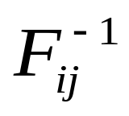
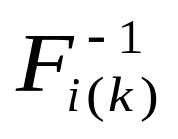
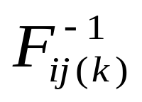
Karena OBE/OKE mempunyai invers,
maka matriks elementer tentu juga mempunyai invers
Matris elementer (baris) | Invers matriks elementer (baris)
E_{ij} | = E_{ij}
E_{i(k)} | = E_{i(1/k)}
E_{ij(k)} | = E_{ij(-k)}
Matris elementer (kolom) | Invers matriks elementer (kolom)
F_{ij} | = F_{ij}
F_{i(k)} | = F_{i(1/k)}
F_{ij(k)} | = F_{ij(-k)}

Slide 15
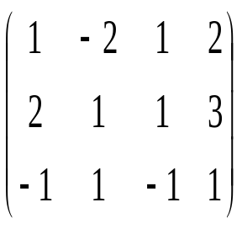
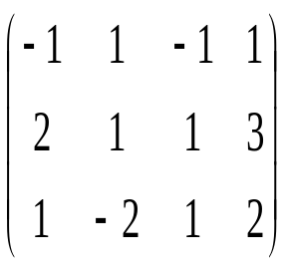
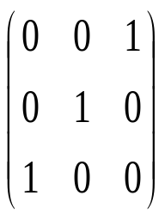
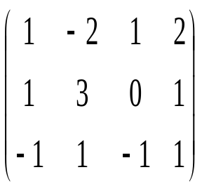
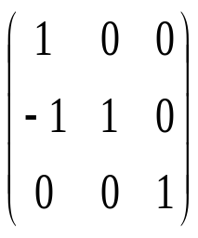
Apa keistimewaan matriks elementer ?
Jadi :
A =
I₃ =
H₃₁(A) = E₃₁ A
H₂₁₍₋₁₎(A) = E₂₁₍₋₁₎ A
OBE identik dengan penggandaan
di depan dengan matriks elementer
dengan tipe yang sama
H₃₁(A) =
E₃₁ =
=
=
H₃₁(A)
E₃₁ A =
H₂₁₍₋₁₎(A) =
E₂₁₍₋₁₎ A =
=
E₂₁₍₋₁₎ =
= H₂₁₍₋₁₎(A)

Slide 16
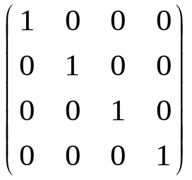
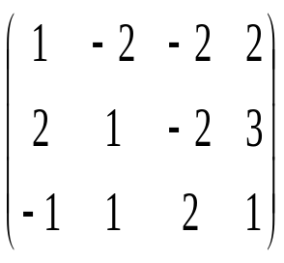
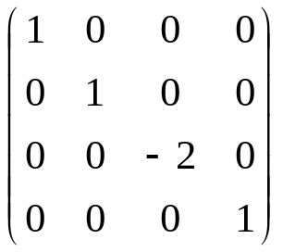
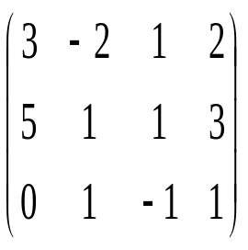
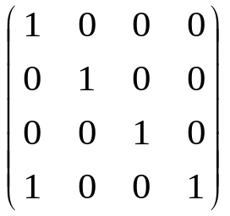
Jadi :
A =
I₄ =
K₃₍₋₂₎(A) = A F₃₍₋₂₎
K₁₄₍₁₎(A) = A F₁₄₍₁₎
OKE identik dengan penggandaan
di akhir (belakang) dengan matriks
elementer dengan tipe yang sama
F₃₍₋₂₎ =
K₃₍₋₂₎(A) =
A F₃₍₋₂₎=
=
= K₃₍₋₂₎(A)
K₁₄₍₁₎(A) =
A F₁₄₍₁₎ =
=
F₁₄₍₁₎ =
= K₁₄₍₁₎(A)

Slide 17
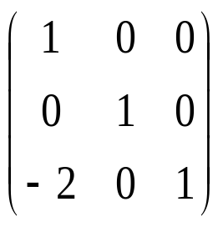
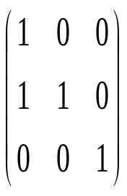
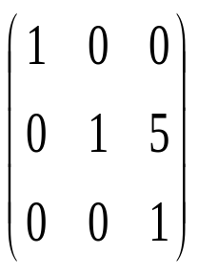
H₂₁₍₁₎
H₃₁₍₋₂₎
K₃₂₍₅₎
P =
~
= Q
~
~
Dalam hal ini :
K₃₂₍₅₎
H₃₁₍₋₂₎
H₂₁₍₁₎
(P)
= Q
Atau bisa juga dengan matriks elementer :
E₃₁₍₋₂₎
E₂₁₍₁₎
P
F₃₂₍₅₎
= Q
=

Slide 18
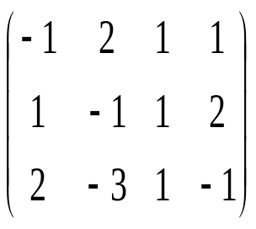
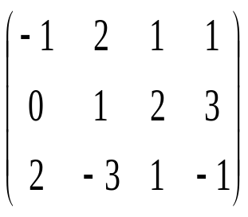


MATRIKS ESELON
Matriks yang banyak elemen nol sebelum elemen tidak nol pertama dari baris ke baris menjadi bertambah sampai (apabila ada) semua elemen dalam baris menjadi nol
Reduksi menjadi bentuk eselon :
H₂₁₍₁₎
H₃₁₍₂₎
H₃₂₍₋₁₎
A =
~
= U
~
~
Jadi bentuk eselon dari A adalah :
U =

Slide 19
Mereduksi matriks menjadi reduced row echelon form
Matriks eselon baris tereduksi adalah matriks eselon dimana elemen pertama yang tidak nol adalah 1
Elemen 1 merupakan satu-satunya unsur yg tidak nol pada kolom di mana elemen 1 berada
Contoh :
1 0 3 0 0
0 1 2 0 0
0 0 0 1 5

Slide 20



Contoh :
Reduksi A =
menjadi bentuk Eselon Baris Tereduksi
Solusi : langkah awal, bawa A menjadi bentuk eselon terlebih dahulu,
kemudian teruskan dengan OBE sehingga dua syarat di atas dipenuhi.
H₂₁₍₁₎
H₃₂₍₋₁₎
H₁₂₍₂₎
H₁₍₋₁₎
A =
~
~
~
~
H₃₁₍₂₎
H₁₃₍₋₃₎
Jadi bentuk EBT dari A adalah :
~
H₂₃₍₋₂₎

Slide 21
Ruang Baris dan Ruang Kolom
Ruang baris dari matriks A_{mxn} adalah ruang vektor bagian dari R^{n} yang dibentuk oleh vektor-vektor baris dari A
Ruang kolom dari matriks A_{mxn} adalah ruang vektor bagian dari R^{m} yang dibentuk oleh vektor-vektor kolom dari A
Matriks yang ekivalen baris/kolom mempunyai ruang baris/ruang kolom yang sama

Slide 22
Rank Matriks
Definisi :
Rank baris matriks A = dimensi ruang baris matriks A
Rank kolom matriks A= dimensi ruang kolom matriks A
Rank baris = rank kolom → disebut rank matriks A =r(A)
Rank matriks menyatakan jumlah maksimum vektor - vektor baris/kolom yang bebas linier
Mencari rank matriks menggunakan operasi elementer. Diusahakan baris/kolom menjadi vektor nol
Dalam bentuk matriks eselon, rank suatu matriks menyatakan banyak baris yang tidak memuat baris nol

Slide 23










Contoh 1:
H₂₁₍₂₎
H₃₁₍₁₎
H₃₂₍₋₁₎
B =
~
= U
~
~
Bentuk eselon dari B adalah U =
Rank dari B adalah r(B) = 2
Contoh 2 :
H₂₁₍₋₃₎
H₃₁₍₋₂₎
H₄₁₍₋₁₎
C =
~
~
~
H₃₂₍₋₁₎
H₄₂₍₋₁₎
Jadi r(C) = 2
= U
~
~

Slide 24
MENCARI RANK MATRIKS
Pilih salah satu baris yang bukan baris nol, beri tanda *
Pilih satu elemen dari baris tersebut sebagai elemen pivot, kalau ada 1 atau -1
Jadikan nol semua elemen yang sekolom dengan elemen pivot
Ulangi langkah diatas terhadap baris yang tidak bertanda.
Rank Matriks adalah banyaknya baris yang bertanda

Slide 25




Cara lain mencari Rank matriks
Rank : dimensi dari submatriks yang terbesar yang determinannya tidak nol
2
-3
1
4
Dengan menghilangkan kolom
keempat diperoleh submatriks :
A =
-1
0
-2
3
1
-1
1
-1
= 0
Tetapi, jika dari A menghilangkan kolom pertama diperoleh submatriks :
= – 8 ≠ 0
Karena submatriks yang determinannya tidak nol ini berdimensi 3, maka
rank dari A, ditulis r(A) = 3.

Slide 26





Berapakah rank-nya ?
E =
r(E) = 3
A =
r(A) = 2
B =
r(B) = 1
Matriks persegi, yang determinannya
tidak nol disebut matriks nonsingular.
C =
r(C) = 2
Matriks D dan E dalam contoh diatas
adalah matriks nonsingular.
D =
r(D) = 3

